Slide 1
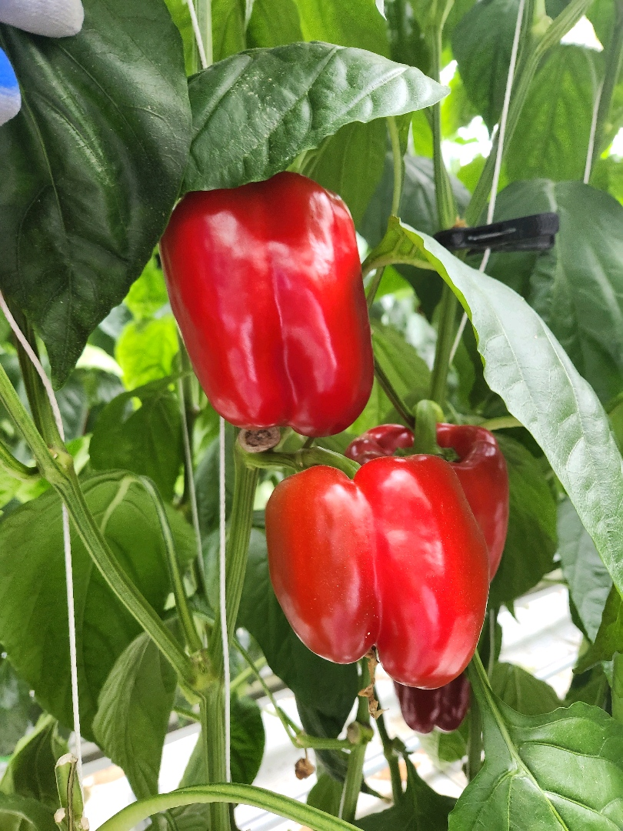


파프리카 생육 ·환경 데이터를 이용한
파프리카 생장관리 모델 제안
농업빅데이터조사원 홍승표

Slide 2
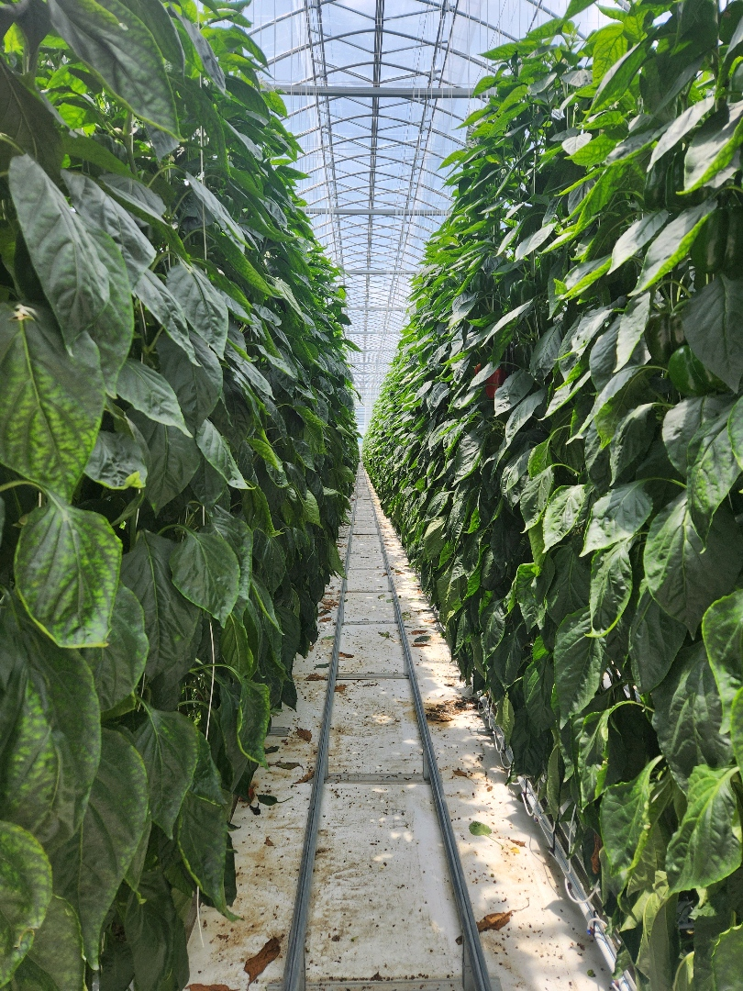
목차
INDEX
01
연구동기
연구동기 및 필요성
선행연구
02
분석방법
데이터 수집 및 전처리
분석모델
03
분석결과
생장상태 라벨링 모델
생장관리 제안 모델
04
개선점 및 후속연구
효과적인 데이터셋 확립
후속연구

Slide 3
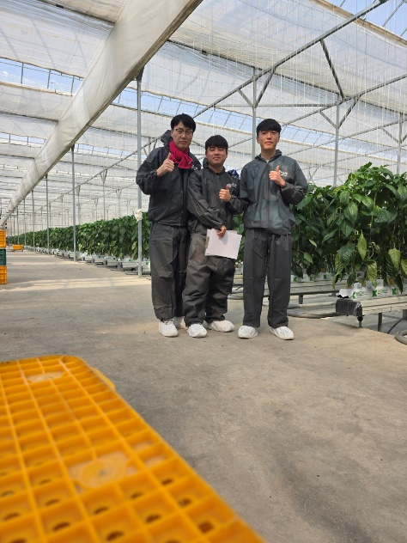
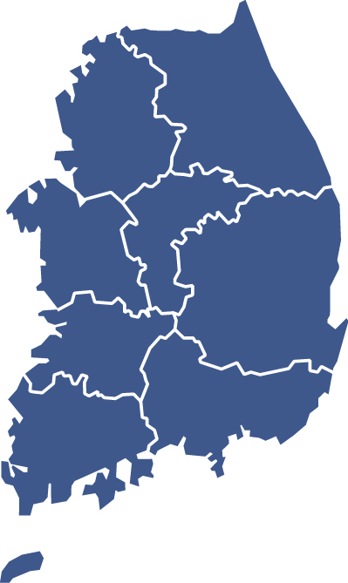
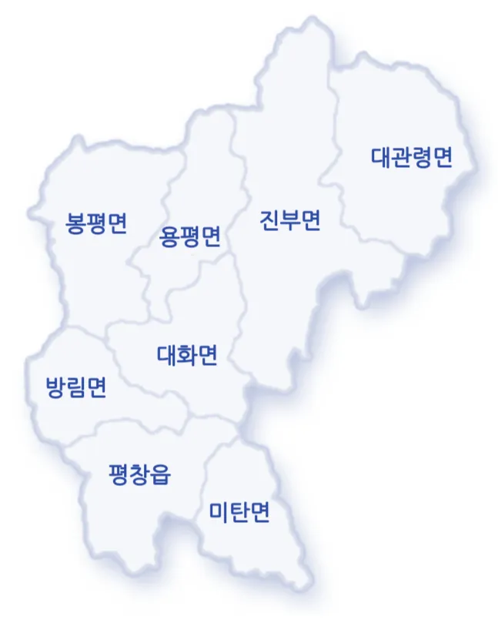
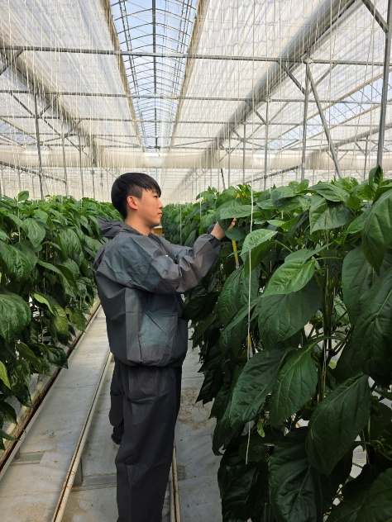
01
연구동기
강원도 평창군

